Slide 1
Préparation à l’examen OACP
Thème 3:
Utilisation des freins

Slide 2
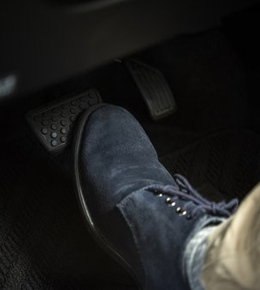
Le frein de service
Le frein de service est activé uniquement
quand le conducteur appuie sur la pédale.

Slide 3
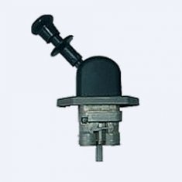
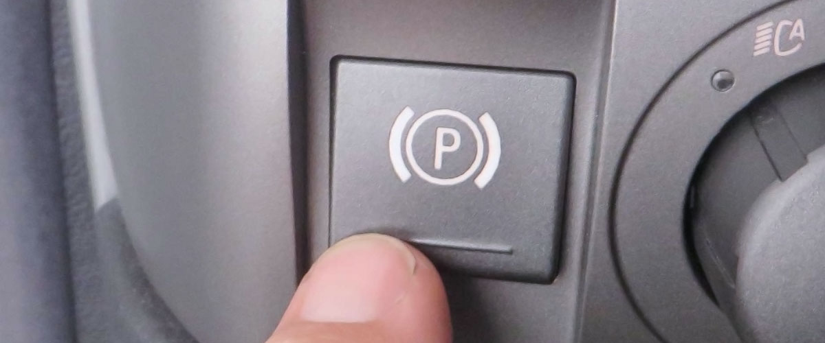
Le frein de parc
Communément appelé le frein à main ou de stationnement
Attention sur les véhicules récents!

Slide 4
Frein à tambour
Pneumatique

Slide 5
Frein à disque

Slide 6
Le tristop

Slide 7
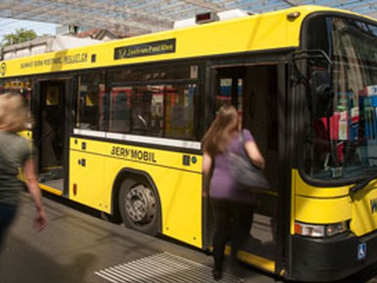
Le frein d’arrêt
Plus communément appelé le « frein de porte » est utilisé souvent dans les transports publics.

Slide 8
L’ABS
p.44
EBS p.47
Les capteurs de l’EBS permettent d’aider l’ABS dans sa gestion du freinage.
L’EBS permet de diminuer la distance de freinage grâce à l’électronique.

Slide 9
Freins de dernière génération

Slide 10
Et encore

Slide 11
L’ASR

Slide 12
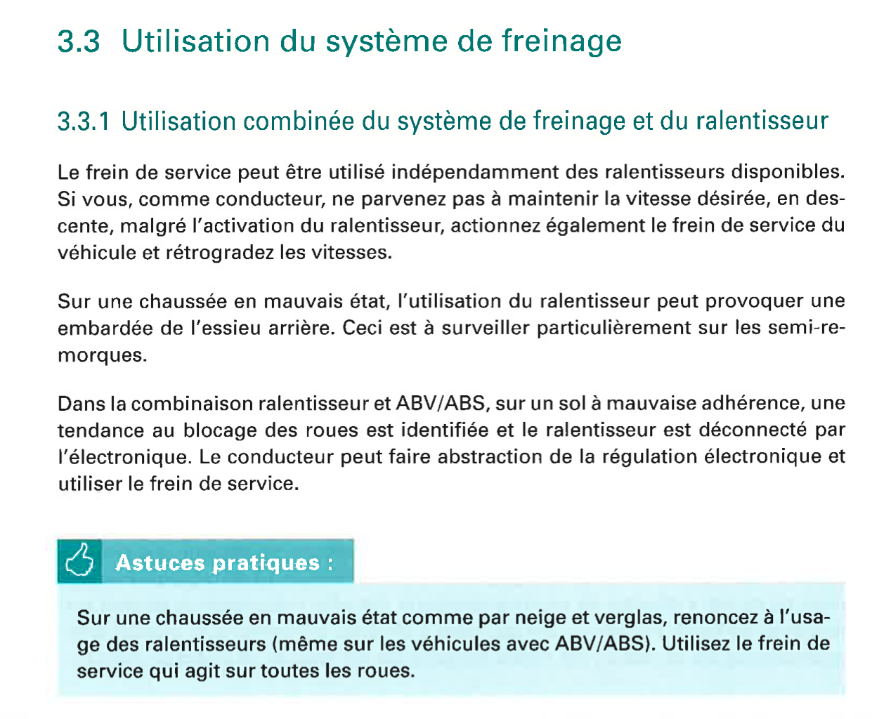
Méthodes de freinage

Slide 13
Les ralentisseurs

Slide 14
Retarder / Intarder

Slide 15
Telma

Slide 16
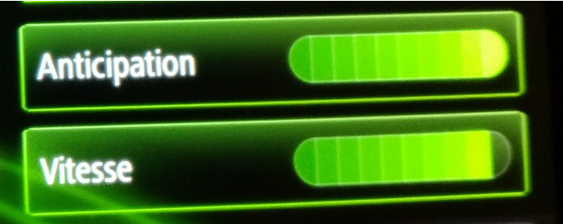
Utilisation combinée
L’utilisation des différent systèmes de freinage en « combinaison »
Est idéale dans le but de ralentir votre camion.
L’anticipation est le maître mot car c’est dans cette phase que
Vous allez pouvoir être le plus efficace!

Slide 17
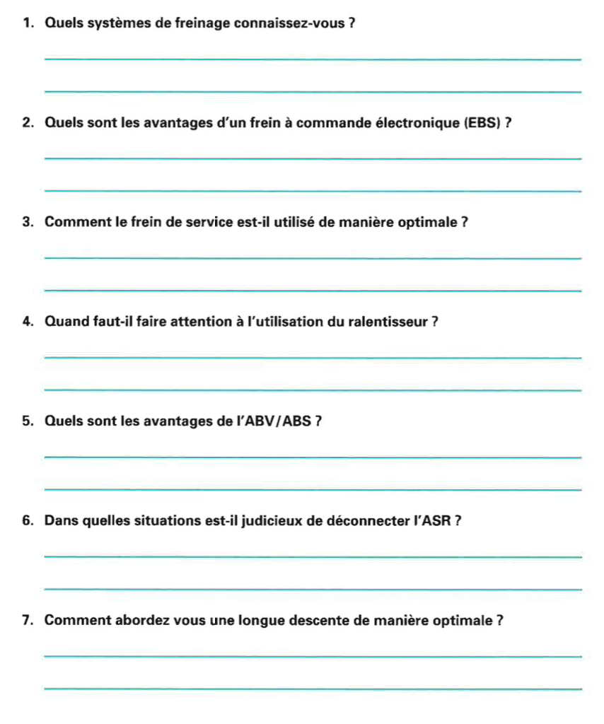
Frein de service, frein de parc, frein d’arrêt.
Soit par frein à disques et/ou frein à tambour, avec tringlerie et/ou
Membrane pneumatique
Il aide l’ABS dans la gestion du freinage
Diminution de la distance grâce aux capteurs
En adéquation avec le frein « moteur »
Si besoin accompagné avec le ralentisseur
Ne pas l’utiliser sur route glissante, cela peu favoriser les glissades…
Il permet de garder le contrôle de la trajectoire
Du véhicule pendant le freinage
Lorsque l’on roule avec les chaînes à neige
Plage moteur élevée (fin de la zone verte), ralentisseur
Au besoin rétrograder et accompagner au frein de service

Slide 18
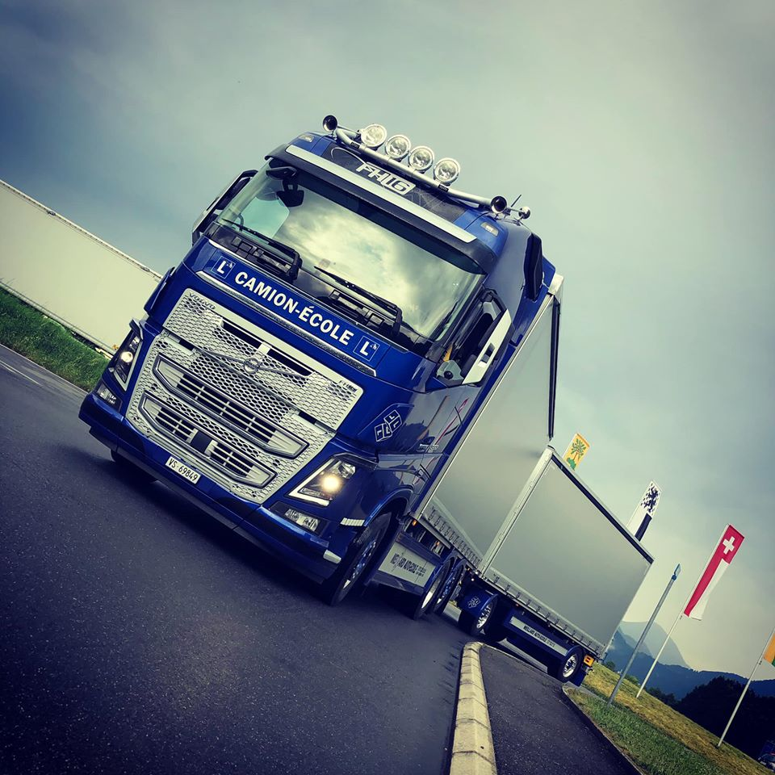
Résumé Frein Camion
A quoi servent les freins ?
Principe du circuit de frein
3 Freins
Frein de service
Frein de stationnement
Frein de secours
Frein à inertie (poussée)
Les ralentisseurs
Frein moteur
Electrique
Hydraulique
Cylindre à membrane
Cylindre à ressort
Cylindre combiné
Type de frein
Circuit de frein
Double circuit
Double conduite
EBS
ABS
ASR
Un manomètre à 0 bar
Deux manomètre à 5 bars
3ème manomètre à 0 bars
Ralentir / immobiliser
Compresseur / réservoir / pédale / cylindre / levier / tambour ou disque
Frein de service / Frein de stationnement / Frein de secours
Pédale / cylindre à membrane (air) / attention à la surchauffe en descente
Manette / cylindre à ressort / 18% véhicule / 12% ensemble
Manette progressive / cylindre à ressort
Remorque de 750kg à 3’500kg
Sur l’échappement / électrique (magnétique) / hydraulique / attention chaussée glissante / agit sur les roues motrices
Haut régime plage jaune / freiner pour rétrograder / en amont de la BV
Refroidi seulement en roulant / sur la transmission
Refroidi par le circuit de refroidissement du moteur / sur la transmission
Air (pneumatique)
Ressort (mécanique)
Air + ressort (en cas de panne desserrer mécaniquement le ressort)
Disque meilleur refroidissement / tambour plus grande surface de frottement
Compresseur / régulateur / dessiccateur / soupape 4 voies / réservoirs / manomètres / pédale / cylindre AV / régulateur / cylindre ARR
Avant et arrière séparé : sécurité (1/3 décélération totale)
Remorque / une conduite de commande (CE frein) / une conduite d’alimentation
Système de freinage électronique
Antiblocage des freins / diriger le véhicule
Antipatinage / désactiver avec chaine à neige ou chaussée très glissante
Panne dans le circuit correspondant / le camion freine moins / pas de blocage
Panne dans le circuit auxiliaire (accessoire) / camion freine moins / pas de blocage
Panne dans le circuit auxiliaire (accessoire) / camion freine moins / pas de blocage

Slide 19
Résumé Frein Camion
Oubli conduite frein CE
Rupture conduite de frein CE
Oubli conduite d’alimentation CE
Rupture conduite d’alimentation CE
Oubli conduite de commande CH
Rupture conduite de commande CH
Oubli conduite d’alimentation CH
Rupture conduite d’alimentation CH
Pas de frein sur la remorque
Blocage des freins de la remorque au prochain freinage
Blocage des freins de la remorque
Blocage des freins de la remorque
Blocage des freins de la remorque
Blocage des freins de la remorque
Freinage normal sur la remorque
Freinage de la remorque

Slide 20
Merci pour votre participation
Frein?

